Slide 1
Prática de recomendação não personalizada

Slide 2
Objetivos de Aprendizagem
Implementar scripts em python para ilustrar a implementação de recomendação não personalizada
Analisar as diferenças entre cada implementação

Slide 3
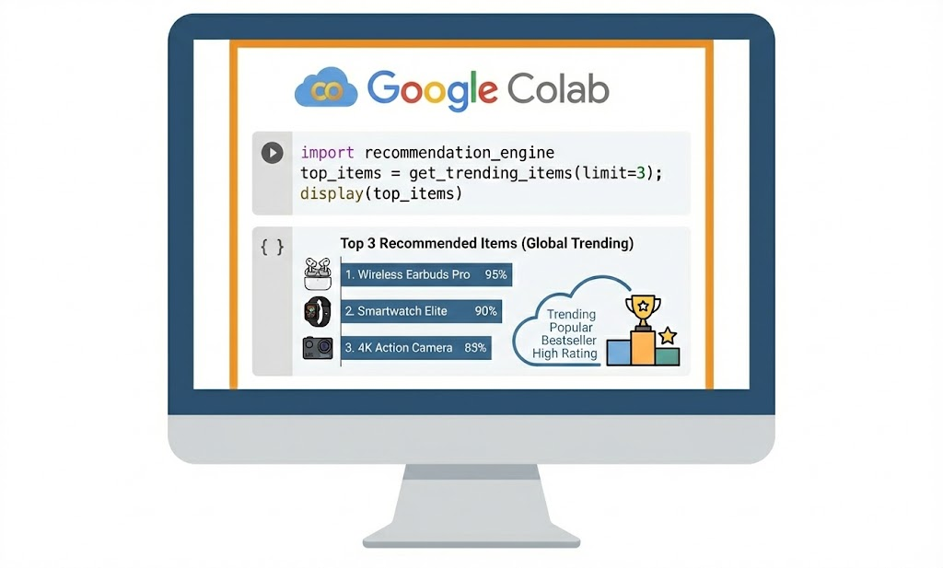
Recomendação não personalizada

